Slide 1
Σύγκριση μέσων όρων
Κεφάλαιο 12

Slide 2
Μαθησιακοί στόχοι
Στο τέλος αυτής της ενότητας θα είστε σε θέση:
να γνωρίζετε τις βασικές αρχές που διέπουν τη χρήση των κριτηρίων που αναφέρονται στη σύγκριση μεταξύ των μέσων όρων δύο ομάδων,
να γνωρίζετε κάτω από ποιες προϋποθέσεις και σε ποιες ερευνητικές συνθήκες μπορεί ο ερευνητής να χρησιμοποιήσει τα συγκεκριμένα στατιστικά κριτήρια,
να διατυπώνετε υποθέσεις όταν θα πρέπει να χρησιμοποιήσετε καθένα από αυτά τα στατιστικά κριτήρια,
να χρησιμοποιείτε το SPSS και το R για να αναλύσετε δεδομένα που απαιτούν σύγκριση μέσων όρων, και
να ερμηνεύετε τα αποτελέσματα που προκύπτουν από τη χρήση αυτών των κριτηρίων.

Slide 3
Το κριτήριο t
Δημιουργήθηκε στις αρχές του 20ού αιώνα, το 1908, από τον χημικό της βιομηχανίας μπίρας Guinness, W. S. Gosset.
Ο Gosset δημοσίευσε το αποτέλεσμα της δουλειάς του με το όνομα Student (Student, 198).
  Γι’ αυτό ονομάζεται και Student’s t
Χρησιμοποιείται σε ερευνητικά πρωτόκολλα στα οποία βασικός στόχος είναι να βρεθεί εάν υπάρχει σημαντική διαφορά ανάμεσα σε δύο ομάδες και ποια από τις δύο παρουσιάζει την καλύτερη επίδοση.

Slide 4
Ερευνητικός Σχεδιασμός
Μπορούμε να χρησιμοποιήσουμε δύο διαφορετικούς ερευνητικούς σχεδιασμούς:
Ανεξάρτητων δειγμάτων → κριτήριο t για ανεξάρτητα δείγματα
Εξαρτημένων δειγμάτων → κριτήριο t για εξαρτημένα δείγματα

Slide 5
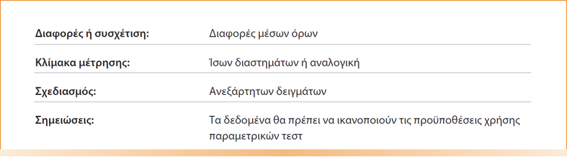
Προϋποθέσεις για τη χρήση του κριτηρίου t για ανεξάρτητα δείγματα

Slide 6
Ένα ερευνητικό Παράδειγμα – Διατύπωση υποθέσεων
Ερευνητικό Ερώτημα: Υπάρχει επίδραση του φύλου στη διάσταση της προσωπικότητας «Δεκτικότητα στην Εμπειρία»
Μηδενική υπόθεση: Η επίδοση των ανδρών δεν θα είναι διαφορετική από την επίδοση των γυναικών στη διάσταση της δεκτικότητας στην εμπειρία.
Εναλλακτική υπόθεση: Η επίδοση των ανδρών θα είναι διαφορετική από την επίδοση των γυναικών στη διάσταση της δεκτικότητας στην εμπειρία (αμφίπλευρου ελέγχου).

Slide 7
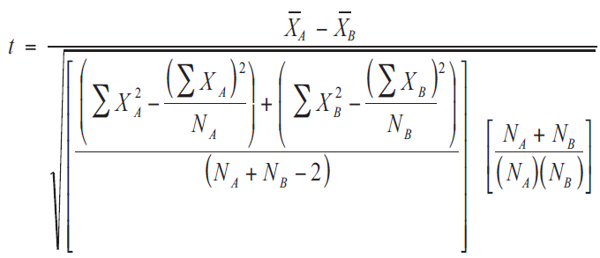
Ο τύπος…..
Όπου,
= Ο μέσος όρος της ομάδας Α
= Ο μέσος όρος της ομάδας Β
Ν_{Α} = Ο αριθμός των ατόμων στην ομάδα Α
Ν_{Β} = Ο αριθμός των ατόμων στην ομάδα Β
∑ = Το άθροισμα των τιμών του …

Slide 8
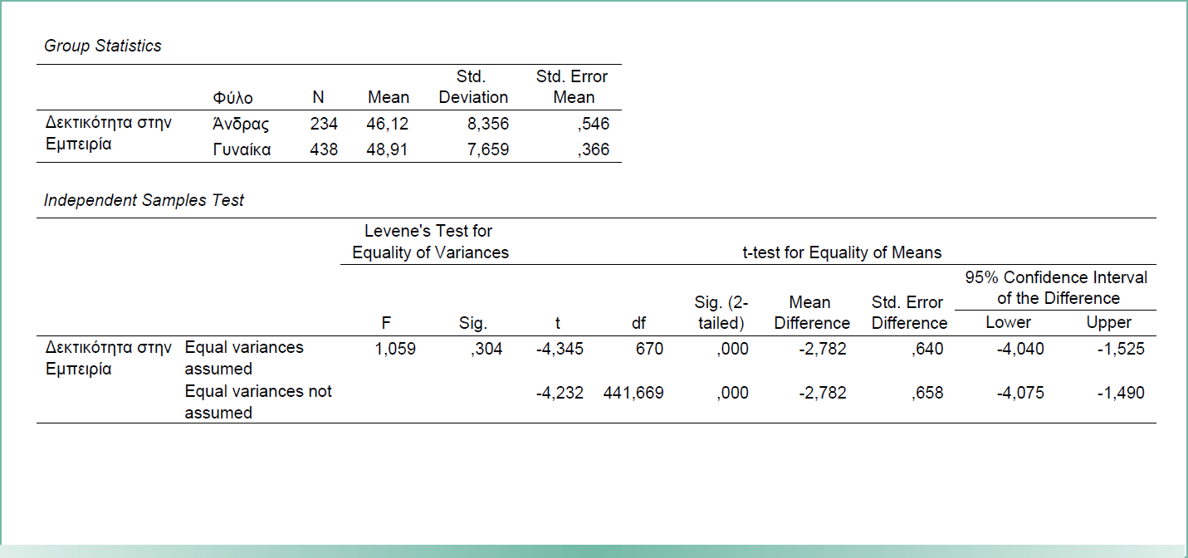
Αποτελέσματα από το SPSS
Παρουσίαση σύμφωνα με APA: t(670) = -4,35, p < ,001

Slide 9
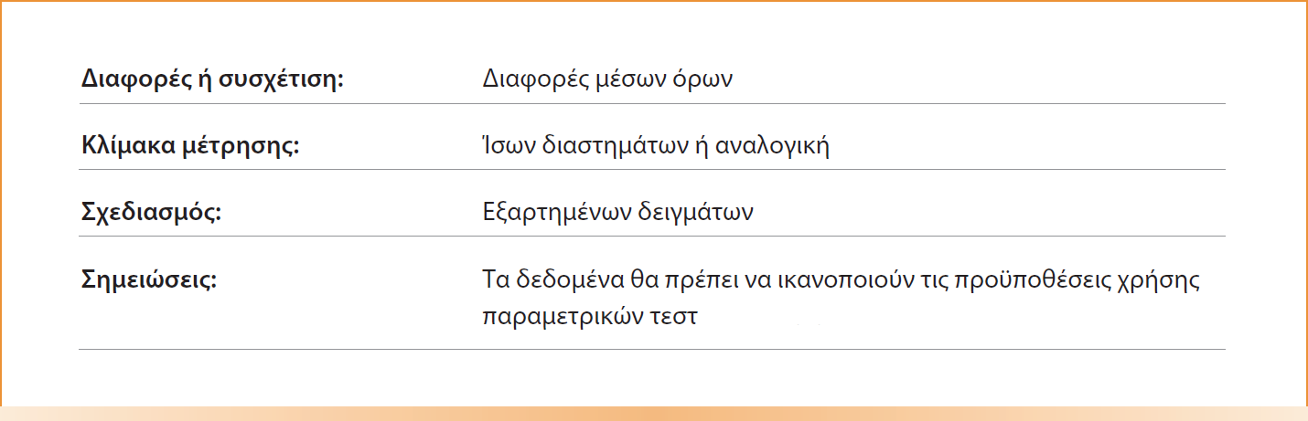
Προϋποθέσεις για τη χρήση του κριτηρίου t για εξαρτημένα δείγματα

Slide 10
Ένα ερευνητικό παράδειγμα – Διατύπωση υποθέσεων
Ερευνητικό Ερώτημα: Η επίδραση μίας θεραπευτικής μεθόδου για την αντιμετώπιση των διατροφικών διαταραχών στην αυτοεικόνα για το σώμα. Μία ομάδα ατόμων, δύο διαφορετικές μετρήσεις (πριν – μετά το τέλος της θεραπευτικής παρέμβασης)
Μηδενική υπόθεση: Τα επίπεδα αυτοεικόνας των συμμετεχόντων για το σώμα τους μετά το τέλος της θεραπείας δεν θα είναι υψηλότερα από ό,τι ήταν πριν από την έναρξη της θεραπείας.
Εναλλακτική υπόθεση: Τα επίπεδα αυτοεικόνας των συμμετεχόντων για το σώμα τους μετά το τέλος της θεραπείας θα είναι υψηλότερα από ό,τι ήταν πριν από την έναρξη της θεραπείας (μονόπλευρου ελέγχου).

Slide 11
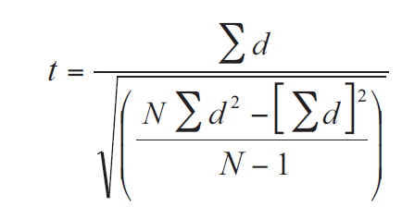
Ο τύπος…..
Όπου,
d = η διαφορά ανάμεσα στις τιμές των δύο συνθηκών για κάθε άτομο,
Ν = Ο αριθμός των συμμετεχόντων
∑ = Το άθροισμα των τιμών του …

Slide 12
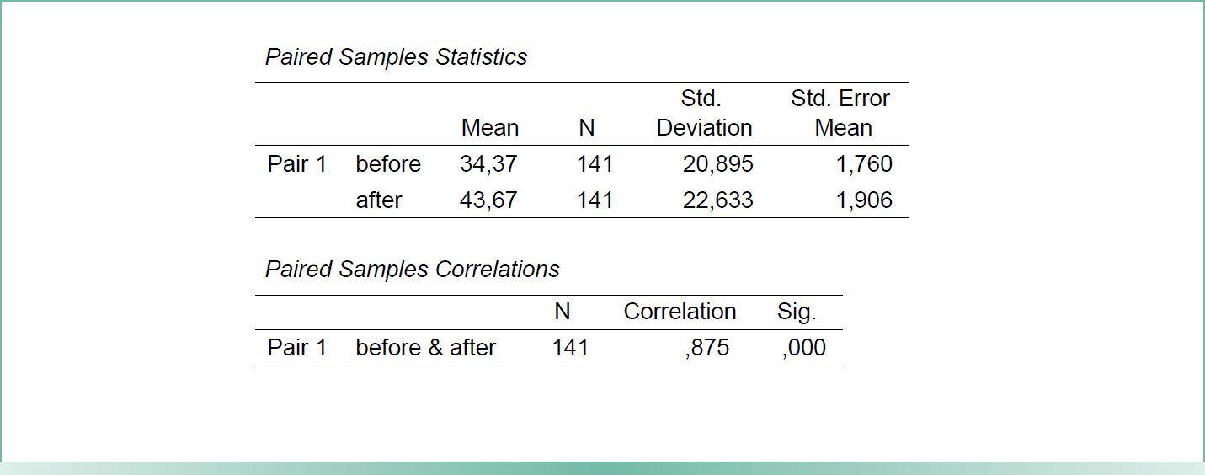
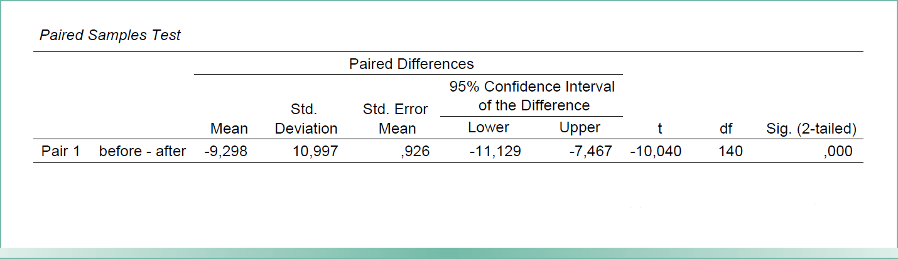
Αποτελέσματα από το SPSS
Παρουσίαση σύμφωνα με APA: t(140) = 10,04, p < 0,001.

Slide 13
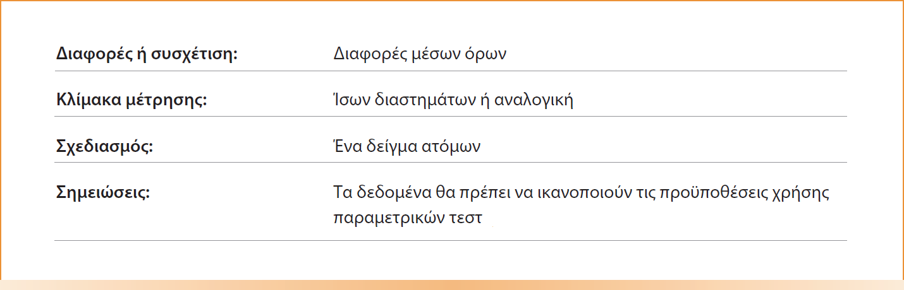
Προϋποθέσεις για τη χρήση του κριτηρίου t για ένα δείγμα

Slide 14
Ένα ερευνητικό παράδειγμα – Διατύπωση υποθέσεων
Ερευνητικό Ερώτημα: Κατά πόσο τα επίπεδα άγχους των φοιτητών διαφέρουν από τον μέσο όρο του επιπέδου άγχους του γενικού πληθυσμού (μ = 35,7).
Μηδενική υπόθεση: Το επίπεδο άγχους των φοιτητών που συμπλήρωσαν το τεστ άγχους δεν διαφέρει από το επίπεδο άγχους του γενικού πληθυσμού.
Εναλλακτική υπόθεση: Το επίπεδο άγχους των φοιτητών που συμπλήρωσαν το τεστ άγχους διαφέρει από το επίπεδο άγχους του γενικού πληθυσμού (αμφίπλευρου ελέγχου).

Slide 15
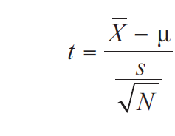
Ο τύπος…..
Όπου,
= ο μέσος όρος του δείγματος,
μ = ο μέσος όρος του πληθυσμού,
s = η τυπική απόκλιση του δείγματος,
Ν = ο αριθμός των ατόμων του δείγματος

Slide 16
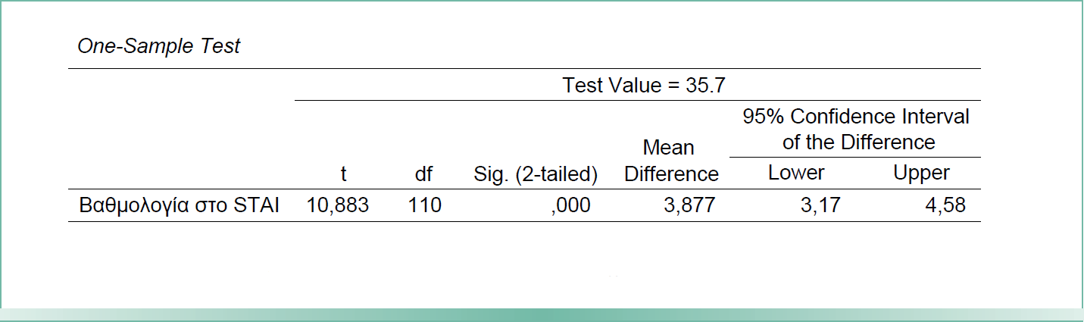
Αποτελέσματα από το SPSS
Παρουσίαση σύμφωνα με APA: t(110) = 10,88, p < 0,001.

Slide 17

Προϋποθέσεις για τη χρήση του κριτηρίου Mann-Whitney (U)

Slide 18
Ένα ερευνητικό παράδειγμα – Διατύπωση υποθέσεων
Ερευνητικό Ερώτημα: Κατά πόσο υπάρχουν στατιστικώς σημαντικές διαφορές ανάμεσα στα αγόρια και τα κορίτσια που πάσχουν από το σύνδρομο Williams ως προς τη νοητική τους ικανότητα.
Μηδενική υπόθεση: Οι κατανομές των επιδόσεων των αγοριών και των κοριτσιών στο τεστ νοητικής ικανότητας θα είναι ακριβώς ίδιες.
Εναλλακτική υπόθεση: Οι κατανομές των επιδόσεων των αγοριών και των κοριτσιών στο τεστ νοητικής ικανότητας θα διαφέρουν (αμφίπλευρου ελέγχου).

Slide 19
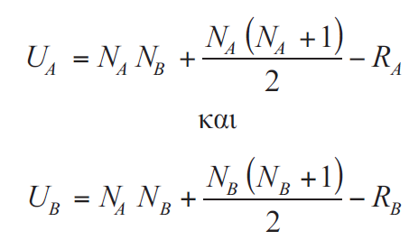
Ο τύπος…..
Όπου,
Ν_{Α} = ο αριθμός των ατόμων της 1^{ης} ομάδας,
Ν_{Β} = ο αριθμός των ατόμων της 2^{ης} ομάδας,
R_{Α} = το άθροισμα των ιεραρχήσεων για την 1^{η} ομάδα
R_{Β} = το άθροισμα των ιεραρχήσεων για την 2^{η} ομάδα

Slide 20
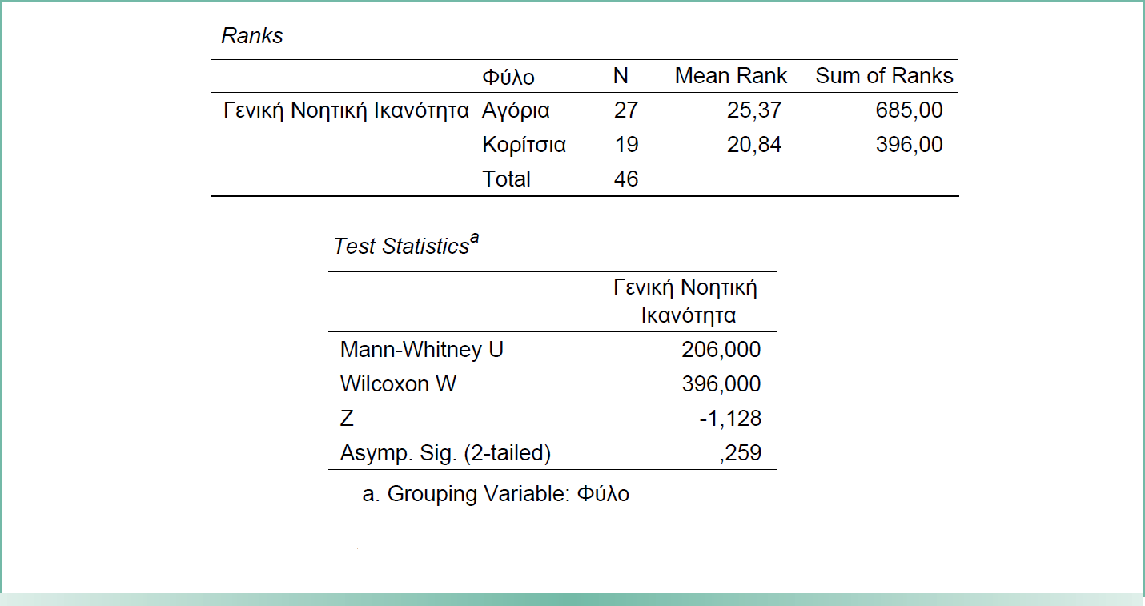
Αποτελέσματα από το SPSS
Παρουσίαση σύμφωνα με APA: U = 206,00, p = 0,259.

Slide 21
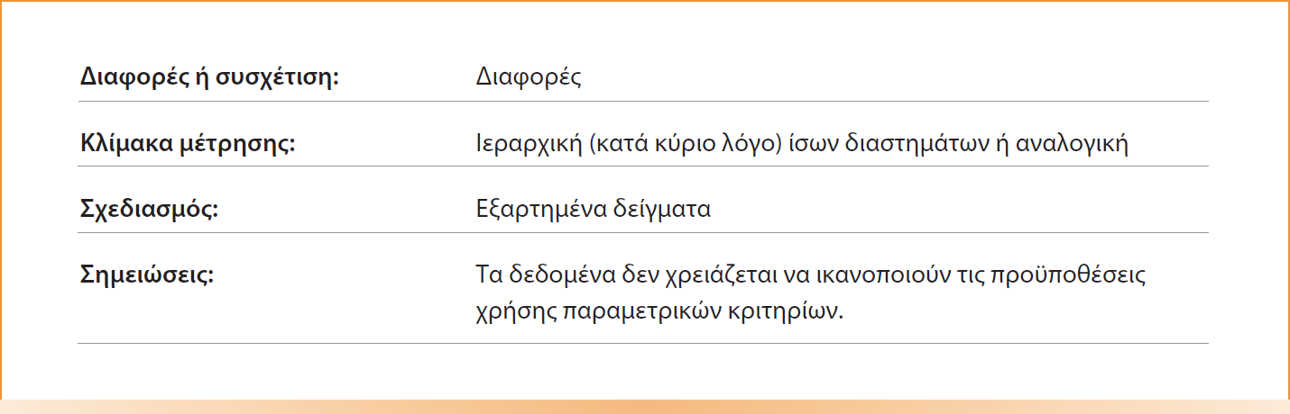
Προϋποθέσεις για τη χρήση του κριτηρίου Wilcoxon (T)

Slide 22
Ένα ερευνητικό παράδειγμα –
Διατύπωση υποθέσεων
Ερευνητικό Ερώτημα: Κατά πόσο η καφεΐνη επιδρά στην εκτέλεση ενός γνωστικού έργου (π.χ., επίλυση μαθηματικών προβλημάτων. Μία ομάδα (Ν=61), αξιολόγηση σε δύο διαφορετικές χρονικές στιγμές.
Μηδενική υπόθεση: Οι κατανομές των επιδόσεων στο γνωστικό έργο όταν τα άτομα είχαν καταναλώσει καφεΐνη θα είναι ακριβώς ίδιες με τις κατανομές των επιδόσεων όταν τα άτομα δεν είχαν καταναλώσει καφεΐνη.
Εναλλακτική υπόθεση: Οι κατανομές των επιδόσεων στο γνωστικό έργο όταν τα άτομα είχαν καταναλώσει καφεΐνη θα είναι διαφορετικές από τις κατανομές των επιδόσεων όταν τα άτομα δεν είχαν καταναλώσει καφεΐνη (αμφίπλευρου ελέγχου).

Slide 23
Η διαδικασία…..
Για να υπολογίσουμε το κριτήριο Wilcoxon:
1. Θα πρέπει να βρούμε τη διαφορά μεταξύ των επιδόσεων του κάθε ατόμου στις δύο συνθήκες,
2. να ιεραρχήσουμε αυτές τις διαφορές, αγνοώντας σε πρώτη φάση το πρόσημο (σε απόλυτες τιμές),
3. να προσθέτουμε τις ιεραρχήσεις που αντιστοιχούν σε διαφορές με θετικό πρόσημο και τις ιεραρχήσεις που αντιστοιχούν σε αρνητικό πρόσημο.
4. Το μικρότερο άθροισμα ιεραρχήσεων μας δίνει το αποτέλεσμα του κριτηρίου Wilcoxon.

Slide 24
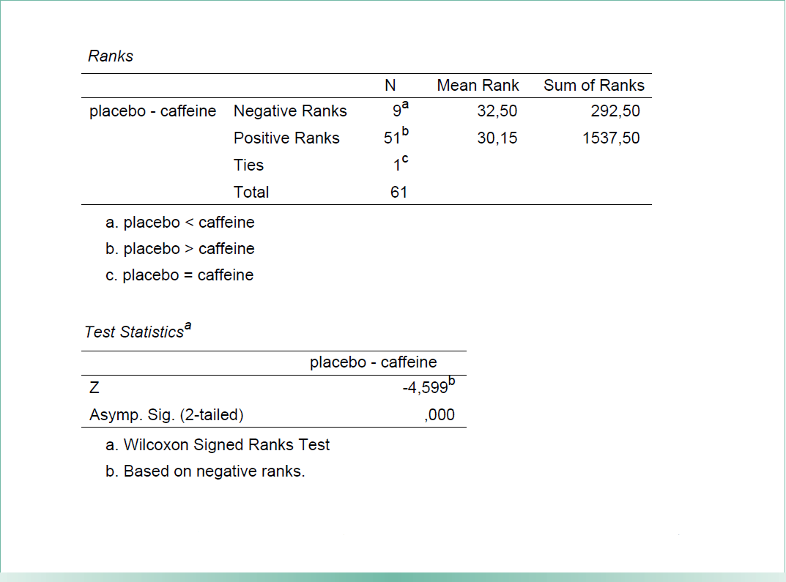
Αποτελέσματα από το SPSS
Παρουσίαση σύμφωνα με APA: Ζ = -4,60, p < 0,001.

